Slide 1


Министерство образования и науки российской федерации
Владивостокский государственный университет экономики и сервиса
Институт информатики, инноваций и бизнес систем
Кафедра электроники
«Основы компьютерного проектирования и моделирования РЭС»
Тема «Макромодели интегральных схем»
Ведущий преподаватель: Белоус И.А.
Владивосток, 2013

Slide 2
МАКРОМОДЕЛИ ИНТЕГРАЛЬНЫХ СХЕМ

Slide 3
СОДЕРЖАНИЕ
Постановка задачи
Методы построения макромоделей
Формы представления макромоделей
Макромодели аналоговых схем
Контрольные вопросы

Slide 4
1. Постановка задачи
Макромоделью называют любую упрощенную модель ИС, реализовать которую можно, лишь написав программу на языке программирования.
Приставка <макро> свидетельствует о наличие в системе автоматизации проектирования двух уровней моделей: базовых моделей, являющихся элементарными строительными «кирпичиками», из которых можно построить описание исследуемого объекта , и макромоделей.

Slide 5
1. Постановка задачи
1.1 Определения
Макромодели, используемые в программах АсхП, ― это упрощенные представления функциональных узлов ИС, которые с достаточной для конкретного применения точностью отражают статические и динамические характеристики на внешних выводах ИС.
Снижение вычислительных затрат при использовании макромоделей ИС и фрагментов БИС достигаются ценой некоторого уменьшения точности моделирования.

Slide 6
1.2 Принципы построения макромоделей
Применение схемотехнических макромоделей можно рассматривать как компромисс между требованиями повышения точности функционально-логического уровня проектирования и снижения вычислительных затрат на схемотехническом уровне проектирования.
Наиболее целесообразным оказывается представление в виде макромоделей подсистем, топология и свойства которых многократно повторяются.

Slide 7
1.2 Принципы построения макромоделей
Макромодели как цифровых, так и аналоговых элементов разделяются на 2 типа: физические макромодели в виде упрощенных элементарных схем замещения, для которых расчет проводится на основе законов Кирхгоффа, и информационные макромодели, уравнения которых имеют вид функционального описания y=f(x), где у и х ― векторы выходных и входных переменных соответственно.

Slide 8
1.3. Иерархия и типовая структура макромоделей
Существует иерархическое деление макромоделей по уровню сложности описываемых узлов.
Создание и использование макромоделей элементарных подсхем оказывается достаточно простым, а сами макромодели являются универсальными.

Slide 9
2. Методы построения макромоделей 2.1 Основные процедуры
Общая методика формирования макромоделей, предназначенных для АсхП, включает следующие процедуры:
Изучение свойств моделируемого объекта с целью получения информации о тех свойствах, которые д.б. отражены в его макромодели.
Синтез структуры физической или информационной макромодели, который осуществляется путем либо разработки оригинальной структуры, либо выбора готовой структуры из числа рекомендуемых для данного типа функционального узла.

Slide 10
2.1 Основные процедуры
Определение числовых значений параметров макромоделей, исходя из условий минимизации расхождений между характеристиками объекта или точной модели и аналогичными характеристиками, рассчитанными с использованием макромодели.
Оценка точности полученной макромодели.
Представление макромодели в форме, соответствующей требованиям программы моделирования, для которой предназначена макромодель.

Slide 11
2.2 Методы упрощения
Методы упрощения развернутого компонентного представления цифровой или аналоговой подсхемы, для которой строится макромодель, подразделяются на неформальные и формальные.
На основании неформального анализа производится замена группы элементов подсхемы одним или несколькими нелинейными управляемыми элементами макромодели.

Slide 12
2.2 Методы упрощения
С использованием формальных процедур и машинного анализа выделяются наиболее существенные элементы схемы, которые и составляют макромодель, как правило, для некоторого конкретного режима ее работы.
Одним из формальных подходов к упрощению схемы является исследование реакции на заданный сигнал при поочередной замене каждого компонента развернутой схемы короткозамкнутой или разомкнутой ветвью.

Slide 13
2.2 Методы упрощения
В том случае, когда изменение выходного сигнала после проведенного элементарного преобразования структуры исходной схемы малó (в заданных пределах), соответствующий компонент исключается.
Эта процедура осуществляется на ЭВМ применительно ко всем элементам схемы.
Оставшаяся часть схемы используется как ее макромодель.
Достоинство состоит в ясном физическом смысле элементов макромоделей.

Slide 14
2.3 Методы функционального подобия
Этими методами могут быть построены как физические, так и информационные макромодели аналоговых или цифровых подсхем.
Структура физических макромоделей, состоящих из традиционных схемных элементов, может отличаться от структуры исходной модели, ибо подобие требуется только для внешних рабочих характеристик. В этом случае классификация на физические и информационные модели является условной и отражает лишь форму представления макромодели.

Slide 15
2.3 Методы функционального подобия
Макромодели, построенные методом подобия, мало связаны с техническими особенностями изготовления микросхем.
Микросхемы одного функционального назначения, но изготовленные по разной технологии, могут имитироваться одинаковыми макромоделями, полученными аппроксимацией характеристик на внешних выводах.
Такие макромодели не подвержены моральному старению, связанному с быстрым прогрессом технологии.

Slide 16
2.4 Аналитические преобразования
Этот подход к построению макромоделей основан на аналитических преобразованиях уравнений развернутой полной модели.
Эти преобразования направлены на то, чтобы все напряжения на внутренних элементах и все аргументы нелинейных зависимостей оказались выраженными через внешние входные и выходные переменные.

Slide 17
2.4 Аналитические преобразования
Число уравнений макромодели в это случае становится равным числу внешних переменных.
Полученные при свертывании выражения включаются в описания управляемых источников макромодели, которые в результате как бы содержат внутри себя исключенные элементы развернутой модели.
Особенностью и главным достоинством такого подхода является полное сохранение точности моделирования при сокращении в несколько раз числа элементов в макромодели.

Slide 18
2.5 Методы факторизации
Для решения специальных задач СхМ могут быть построены макромодели с учетом внешних факторов Q, к которым относятся эксплуатационные факторы (температура окружающей среды, влажность, воздействия радиации, изменение напряжения питания, параметры входных сигналов); структурные факторы (коэффициенты разветвления по выходу и объединения по входу для логических схем, виды нагрузки); конструктивные факторы (геометрические размеры, конфигурация элементов, параметры линий связи и т.п.).

Slide 19
2.5 Методы факторизации
Такие макромодели строятся как функциональные модели преобразования входного сигнала в выходной.
Форма выходного сигнала (статического или динамического) описывается аппроксимирующей функцией, параметры которой являются функциями внешних факторов.

Slide 20
3. Формы представления макромоделей
Каждая макромодель в программах АсхП рассматривается как неделимое целое и ей соответствуют 2 представления — внешнее и внутреннее.
Внешнее представление макромодели — это ее формальное описание на входном языке моделирующей программы.
Включает имя макромодели, по которому осуществляется обращение к соответствующей п/п расчета макромодели, список узлов, к которым в заданном порядке подключаются внешние выводы, а также перечень параметров макромодели или указатель для поиска параметров в базе данных.

Slide 21
3. Формы представления макромоделей
Внутреннее представление макромодели — это набор п/п, специальных библиотечных функций и таблиц, взаимодействие которых определяется главной по отношению к ним программой.
Внутреннее представление зависит от организации моделирующей программы.

Slide 22
4. Макромодели аналоговых схем
Аналоговые интегральные схемы предназначены для преобразования и обработки сигналов, изменяющихся по закону непрерывной функции, в частном случае линейной.
Операционные усилители используются для выполнения математических операций: суммирования, вычитания, интегрирования и дифференцирования, а также при построении всевозможных аналоговых устройств.

Slide 23
4.1 Классификация макромоделей аналоговых ИС
Наиболее часто макромодели подразделяют по области применения.
По диапазон рабочих токов, напряжений, частот и тд. - на статические и динамические, линейные и нелинейные.
Нелинейные статические макромодели используются в основном при расчетах режимов аналоговых схем, а также для анализа переходных процессов в схемах, в которых можно пренебречь инертностью макромодели.

Slide 24
4.1 Классификация макромоделей аналоговых ИС
Линейные статические макромодели используются в простейших случаях, чаще всего при ручных расчетах.
Линейные динамические макромодели предназначены для анализа частотных характеристик в режиме малых сигналов и переходных процессов в рабочих режимах аналоговой схемы.
Нелинейные динамические макромодели наиболее универсальны. Они имитируют работу схем с учетом инертности при любых значениях напряжений и токов на внешних выводах.

Slide 25
4.2 Уровни сложности макромоделей
По сложности макромодели делятся на четыре уровня в зависимости от их сложности.
Первый уровень сложности образуют простейшие макромодели, отображающие только функционально-логическое назначение ИС.
Такие модели удобны на этапе предварительного анализа вариантов структуры проектируемой схемы. Они не учитывают схемотехнические и технологические особенности ИС определенного назначения.

Slide 26
4.2 Уровни сложности макромоделей
Макромодели второго уровня сложности отображают все выходные параметры, которые входят в ТУ на ИС, и применяются при проектировании устройств, работающих в режимах, указанных в ТУ например выброс тока при переключении ключей, нелинейность входных и выходных характеристик усилителей.
Для более точного моделирования характеристик ИС в качестве составных частей в таких макромоделях используют модели компонентов.

Slide 27
4.2 Уровни сложности макромоделей
Такие макромодели применяются в том случае, когда моделируемая ИС входит в анализируемую схему как основной элемент (например, макромодель операционного усилителя в схеме активного фильтра).
Макромодель четвертого уровня сложности предоставляет собой эквивалентную схему ИС на уровне компонентов. С ее помощью можно получить практически все характеристики ИС, интересующие разработчика РЭА.

Slide 28
4.3 Составлении макромоделей
При составлении макромоделей аналоговых схем применяют эвристические приемы.
Первоначально рассматривается идеальная макромодель, отражающая основную функцию, выполняемую аналоговым устройством; а затем производится постепенное повышение точности введением в состав идеальной макромодели дополнительных элементов, характеризующих отклонение или нестабильности выполнения этой функции.

Slide 29
4.3 Составлении макромоделей
Макромодели аналоговых схем строятся поблочно, что соответствует структуре самих схем. Современные аналоговые ИС отличаются регулярностью структуры.
Это позволяет выделить в качестве типовых следующие каскады: дифференциальный усилитель, отражатель тока, выходной усилитель, промежуточный усилительный каскад по схеме с общим эмиттером.

Slide 30
4.3 Составлении макромоделей
Для типовых каскадов разрабатываются модели, при построении которых используются необходимые модели активных полупроводниковых элементов с учетом режима включения, диапазона сигналов и т.п.
Модели типовых каскадов совместно с рядом управляемых источников образуют базовый набор макроэлементов, используемый для создания макромоделей сложных аналоговых и цифро-аналоговых устройств.
Использование макромоделей аналоговых схем позволяет повысить эффективность анализа в процессе автоматизированного схемотехнического проектирования более, чем на порядок.

Slide 31
4.4 Трехкаскадный ОУ типа 153УД1
Трехкаскадные операционные усилители (ОУ) типа 153УД1 схема оказалась одной из наиболее удачных реализаций трехкаскадной структуры.
Достаточно высокие точностные параметры в сочетании с несложным технологическим процессом изготовления и, следовательно , небольшой стоимостью обусловили широкое применение этой ИС в разработках аппаратуры.

Slide 32
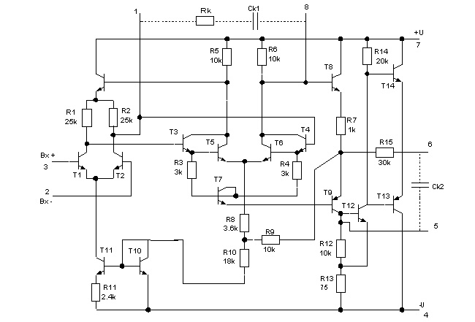
Трехкаскадный ОУ типа 153УД1.
Схема электрическая принципиальная.

Slide 33
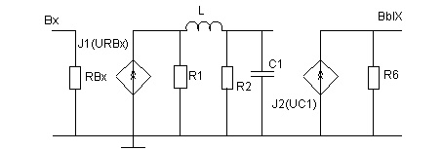
Малосигнальные импульсные характеристики ОУ
Входные и выходные сопротивления макромодели определяются из экспериментальных исследований ОУ с замкнутой петлей обратной связи.
Крутизна J 2 определяется в предположении, что коэффициент передачи напряжения на выход от конденсатора С1 равен 1.

Slide 34
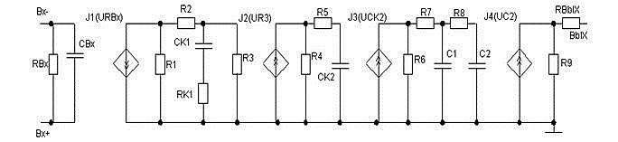
Макромодель ОУ 153УД1
Элементы макромодели есть дифференциальное комплексное сопротивление ОУ с учетом монтажной емкости выводов схемы.
Две цепи частотной коррекции включены в структуру макромодели.
Параметры элементов составляющих цепи коррекции, равны параметрам соответствующих элементов макромодели.

Slide 35
КОНТРОЛЬНЫЕ ВОПРОСЫ
1. Перечислите основные процедуры формирования макромоделей.
2. Изобразите обобщенную типовую структуру макромодели.
3. Расскажите о формах представления макромоделей в программах схемотехнического проектирования.
4. Перечислите типовые макроэлементы набора для формирования математической модели любого заданного информационного описания цифровой схемы.
5. Назовите цели расчета статических режимов.
6. Перечислите и охарактеризуйте основные методы моделирования статических режимов.
7. Как формируются вектор токов и матрица узловых проводимостей для модели статического режима.

